Slide 1
Introduzione a MySql

Slide 2
Di cosa parleremo
Database e DBMS
Modelli dei dati
Modello Relazionale
SQL
MySql

Slide 3

Database e DBMS

Slide 4

Introduzione
Per comprendere appieno cos’è un database e quali sono i vantaggi legati al suo impiego, è necessario definire in modo esatto e preciso cosa si intende per:
Database
DBMS

Slide 5
Cos’è un Database
Un Database può essere definito come un insieme di informazioni strettamente correlate e memorizzate su un supporto di memoria di massa che possono essere manipolate da più programmi applicativi.
Database -> Dati
Finora abbiamo visto i dati come file, campi, variabili ecc… ma i database collezionano dati appartenenti allo stesso dominio
Esempi di collezioni di un determinato dominio:
Applicazioni bancarie
E-Commerce
…

Slide 6
DBMS
Un DataBase Management System (DBMS) è un sistema software per la gestione di basi di dati e si occupa dell'aggiornamento, della manutenzione e della consultazione di un insieme di registrazioni contenute in un supporto di memoria di massa.
Il DBMS è costituito dal database + un insieme di programmi, che sono rivolti alla gestione di dati memorizzati in archivi.

Slide 7
La funzionalità di un DBMS
Un DBMS è un sistema software che gestisce grandi quantità di dati persistenti e condivisi
La gestione di grandi quantità di dati richiede particolare attenzione ai problemi di efficienza (ottimizzazione delle richieste, ma non solo!)
La persistenza e la condivisione richiedono che un DBMS fornisca dei meccanismi per garantire l’affidabilità dei dati (fault tolerance), per il controllo degli accessi e per il controllo della concorrenza
Diverse altre funzionalità vengono messe a disposizione per motivi di efficacia, ovvero per semplificare la descrizione dei dati, lo sviluppo delle applicazioni, l’amministrazione di un DB, ecc.

Slide 8
Basi di dati: grandi
… o almeno devono poterlo essere!
Anche dimensioni (molto) maggiori della memoria centrale dei sistemi di calcolo utilizzati.
Quindi le basi di dati devono essere allocate in memoria secondaria… ma anche per problemi di persistenza!

Slide 9
Basi di dati: persistenti
Ogni organizzazione (specie se grande) è divisa in settori o comunque svolge diverse attività
Ciascun settore/attività ha un (sotto) sistema informativo (Componente di una organizzazione che gestisce le informazioni di interesse)

Slide 10
Basi di dati: condivise
Ogni organizzazione (specie se grande) è divisa in settori o comunque svolge diverse attività
Ciascun settore/attività ha un (sotto)sistema informativo (non necessariamente disgiunto)

Slide 11
Perché non i File System ??
Perché Basi di Dati e DBMS, se i sistemi operativi già forniscono file e file system?
Archivi o file
+ Procedure di accesso in qualunque linguaggio di programmazione
Duplicazione dei dati:
Ridodandanza (informazioni ripetute)
Incoerenza (le versioni possono non coincidere)
Formati diversi dei dati stessi

Slide 12
Perché non i File System ??
Mentre le basi di dati sono:
Condivise
Garantiscono privatezza dei dati

Slide 13
DBMS vs File System
Una base di dati è una risorsa condivisa fra diverse applicazioni
Consente attività diverse su dati condivisi: meccanisni di autorizzazione
Consente accessi di piú utenti ai dati condivisi: controllo della concorrenza

Slide 14
DBMS vs File System
I DBMS garantiscono privatezza
Si possono definire dei meccanismi di autorizzazione, definendo quali dati possono essere visti da un determinato utente

Slide 15
DBMS vs File System
I DBMS garantiscono affidabilitá attraverso resistenza a malfunzionamenti hardware e software
Una base di dati deve essere utilizzabile in modo corretto da molti utenti attraverso la gestione delle transazioni

Slide 16
Transazione
Insieme di operazioni da considerare indivisibile ("atomico"), corretto anche in presenza di concorrenza e con effetti definitivi

Slide 17
Transazioni
Per l'utente:
programma a disposizione, da eseguire per realizzare una funzione di interesse che si assume vada a buon fine (se non viene annullata o se non va in errore)
Per il sistema:
sequenza indivisibile di operazioni

Slide 18
Transazioni
Per poter fornire quanto detto le transazioni devono essere:
Atomiche:
La sequenza di operazioni sulla base di dati viene eseguita per intero o per niente:
Es. trasferimento di fondi da un conto A ad un conto B: o si fanno il prelevamento da A e il versamento su B o nessuno dei due
Permanenti:
La conclusione positiva di una transazione corrisponde ad un impegno (in inglese commit) a mantenere traccia del risultato in modo definitivo, anche in presenza di guasti e di esecuzione concorrente

Slide 19
Transazioni
Per poter fornire quanto detto le transazioni devono essere:
Concorrenti:
L’effetto di transazioni concorrenti deve essere coerente:
Es. Se due assegni emessi sullo stesso conto corrente vengono incassati contemporaneamente, uno per una somma S1 e l’altro per una somma S2, deve essere tolta dal conto la somma dell’ammontare di ciascuno, ossia la somma da detrarre è S = S1+S2

Slide 20
…DBMS vs File System
A parte ridondanze e possibili disallineamenti, file system non forniscono nessuna delle funzionalità dei DBMS per quanto riguarda:
Affidabilità
Tolleranza dei guasti
Gestione delle transazioni
Ecc..

Slide 21
…DBMS vs File System
Nei programmi tradizionali che accedono a file, ogni programma contiene una descrizione della struttura del file stesso, con i conseguenti rischi di incoerenza fra le descrizioni (ripetute in ciascun programma) e i file stessi.
Nei DBMS, esiste una porzione della base di dati (il catalogo o dizionario) che contiene una descrizione centralizzata dei dati, che può essere utilizzata dai vari programmi

Slide 22
Modelli dei dati

Slide 23
Modelli dei dati
Il modello dei dati è un insieme di costrutti e algoritmi finalizzati a organizzare i dati e descrivere la struttura dei dati in un DBMS.

Slide 24
Modelli dei dati
Sono due le principali tipologie di modelli dei dati
Modelli concettuali
Modelli logici
Modelli fisici

Slide 25
Modelli concettuali
Descrivono i dati tramite concetti del mondo reale. I dati sono descritti in modo indipendente dal modello logico. I modello concettuali sono attualmente usati al momento della progettazione della base di dati. Uno dei più affermati è il modello entità-relazione (E-R). Vengono utilizzati nelle fasi preliminari di progettazione.

Slide 26
Modelli concettuali: E-R
Si basa sui concetti di entità e relazione
Costrutti fondamentali: Entità, Relazione, attributo
Altri costrutti del modello: Cardinalità, identificatori, attributi composti, gerarchie di generalizzazione, sottoinsiemi

Slide 27
E-R: Entità
Classe di oggetti (fatti, persone, cose) della applicazione di interesse con proprietà comuni e con esistenza “autonoma”

Slide 28
E-R: Relazione
Legame logico fra due o più entità, rilevante nell’applicazione di interesse
Esempi: Residenza (fra persona e città), Esame (fra studente e corso)

Slide 29
Modelli logici
Rappresentano i dati tramite algoritmi indipendenti dalle strutture fisiche dei dati. Utilizzano strutture astratte che riflettono una particolare struttura logica ad albero, grafi, tabelle o oggetti. Sono i più diffusi in ambito commerciale

Slide 30
Modelli logici
Modello Gerarchico: basato sull’uso di strutture ad albero (e quindi gerarchie, da cui il nome), definito durante la prima fase di sviluppo dei DBMS (anni Sessanta),ma tuttora ampiamente utilizzato
Modello Reticolare: sorto come estensione del linguaggio di programmazione Cobol per la gestione di strutture dati complesse. Il modello reticolare è basato sui grafi, ovvero sulle strutture dati a reticolo
Modello Relazionale: è basato sul concetto di insieme e sulla strutturazione dei dati tramite tabelle
Modello a Oggetti: sviluppato a partire dal 1985, caratterizza i DBMS di nuova concezione. Esso estende alla base di dati alcune caratteristiche dei linguaggi di programmazione orientati ad oggetti

Slide 31
Modelli fisici
Il modello fisico rappresenta il database già assemblato, con tutte le tabelle, i campi e le relazioni; che lavora all'interno di un disco rigido del computer, e lì, appunto, opera fisicamente. È la base di dati pronta all'uso, che rispecchia tutto ciò che è stato previsto.

Slide 32
Architettura di un DBMS
Schema logico: descrizione della base di dati nel modello logico (Es. Relazionale)
Schema interno (o fisico): rappresentazione dello schema logico per mezzo di strutture di memorizzazione
Schema esterno: descrizione di parte della base di dati in un modello logico: “viste” parziali, derivate, per l‘utilizzo da parte di utenti diversi per scopi diversi (non tutti devono, vogliono o possono vedere tutta la base di dati)

Slide 33
Architettura standard di un DBMS
utente
utente
utente
utente
utente
Schema
esterno
Schema
esterno
Schema
esterno
Schema logico
Schema interno
BD

Slide 34
Schemi e istanze
In ogni base di dati esistono:
Lo schema: invariante nel tempo, che ne descrive la struttura (quali dati contiene e come sono strutturati)
L’istanza: i valori attuali, che possono cambiare anche molto rapidamente per inserzioni, modifiche, cancellazioni

Slide 35
Linguaggi per definire il Modello dei dati
È evidente che un DBMS è un insieme di programmi atti ad affettaure interventi su un DB attraverso le seguenti modalità
Direttamente dall’utente, tramite particolari comandi appartenenti ai linguaggi accettati dal DBMS
Attraveso programmi scritti completamente in uno o piu linguaggi di cui sopra
Tramite programmi scritti in un linguaggio di programmazione che ingloba i comandi di cui sopra
Ma quali sono questi linguaggi?

Slide 36
Linguaggi per definire il Modello dei dati
In ogni base di dati esistono:
Schema logico e schemi esterni: Data Definition language (DDL)
Vincoli di integrità (DDL)
Operazioni sui dati: Data Manipulation Language (DML)
Direttive per influenzare lo schema fisico migliorando l’efficienza: Storage Definition Language (SDL)
Interrogare la base di dati, Query Language (QL)

Slide 37
Modello Relazionale

Slide 38
Modello Relazionale
Introdotto negli anni ’70 per favorire l’indipendenza dei dati
Disponibile come modello logico in DBMS reali nel 1981
È fondato sul concetto matematico di relazione (teoria degli insiemi)
Le relazioni hanno una rappresentazione naturale per mezzo di tabelle
Descrive in modo efficace il modello logico, senza riferirsi al livello fisico

Slide 39
Modello Relazionale
Il costrutto di base per la descrizione di dei dati è la relazione.
Una relazione viene definita sotto forma di tabella.
Ogni tabella ha una serie di colonne, ognuna di esse definisce un attributo unico della tabella
Le righe della tabella rappresentano specifici record o tuple diverse fra loro

Slide 40
Modello Relazionale
Il costrutto di base per la descrizione di dei dati è la relazione.
Una relazione viene definita sotto forma di tabella.
Ogni tabella ha una serie di colonne, ognuna di esse definisce un attributo unico della tabella
Le righe della tabella rappresentano specifici record o tuple diverse fra loro

Slide 41
Modello Relazionale
Una tabella rappresenta una relazione se:
I valori di ogni colonna sono omogenei fra loro (stesso dominio)
Le righe sono diverse fra loro
Le intestazioni delle colonne (attributi) sono diverse fra loro
Inoltre, in una tabella l’ordinamento delle righe e delle colonne e irrilevante
Il modello è basato su valori: i riferimenti fra dati in relazioni diverse sono rappresentati per mezzo dei valori stessi

Slide 42
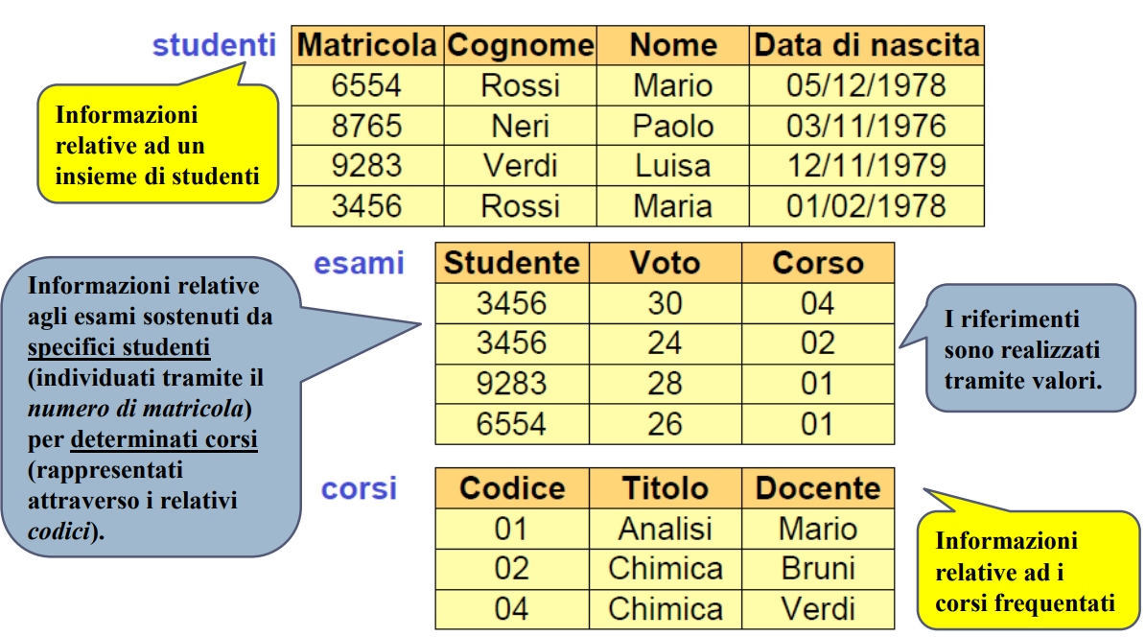
Struttura basata su valori

Slide 43
Modello Relazionale: notazioni
Una tabella rappresenta una relazione se:
Schema di relazione : un nome di relazione R con un insieme di attributi X = {A1, … , An} e corrispondenti domini D1, … , Dn si può denotare come : R(A1:D1, … , An:Dn) oppure R(A1, … , An)
Istanza di relazione su uno schema R(X): insieme r di tuple su X

Slide 44
Informazione incompleta: valore NULL
VALORE NULLO: può essere interpretato in tre modi differenti:
valore sconosciuto : esiste un valore del dominio, ma non è noto
valore inesistente : non esiste un valore del dominio.
valore senza informazione : non è noto se esista o meno un valore del dominio.
I DBMS NON DISTINGUONO I TIPI DI VALORE NULLO (implicitamente adottano l’interpretazione SENZA INFORMAZIONE )

Slide 45
Vincoli di Integrità
Un DBMS deve prevenire l’immissione di informazioni non corrette.
Ad uno schema di base di dati si può associare un insieme di vincoli di integrità.
Tipi di vincoli
Intrarelazionali : il suo soddisfacimento è definito rispetto a singole relazioni di una base di dati
Vincoli di tupla
Vincoli di chiave
Interrelazionali : vincoli che coinvolgono più relazioni della Base di Dati
Vincoli di integrita referenziale(o vincoli di foreign key)

Slide 46
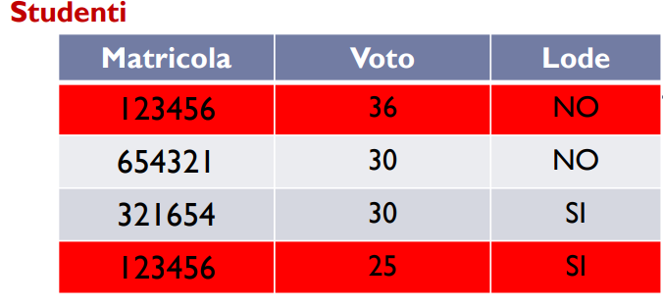
Vincoli di tupla
Esprimono condizioni sui valori di ciascuna tupla, indipendentemente dalle altre tuple.
Fondamentali per garantire che ciascun insieme di tuple sullo schema rappresenti informazioni corrette per l’applicazione.
In particolare, un vincolo di tupla si definisce vincolo di dominio se coinvolge un solo attributo.
Una possibile sintassi per esprimere vincoli di questo tipo è quella che permette di definire espressioni booleane (cioè, con connettivi AND, OR, e NOT) confrontando valori di attributo o espressioni aritmetiche su valori di attributo.
Es (Voto >= 18 AND Voto <= 30 AND LODE = ‘NO’) OR (Voto = 30 AND LODE = ‘SI’)

Slide 47
Vincoli di chiave
Si definisce chiave l’attributo o l’insieme di attributi che permettono di identificare univocamente la tupla all’interno della relazione
Si definisce chiave primaria la chiave candidata con il minor numero di attributi (non ammette valori nulli)
In altre parole, se in una relazione R(A,B,C,D) dichiaro un vincolo di chiave su {A,B}, sto asserendo che in tutte le istanze della basi di dati, non esistono due tuple della relazione R che coincidono negli attributi A e B e sto anche asserendo che nessun sottoinsieme proprio di {A,B} è una chiave
Non ci sono limitazioni per il numero di vincoli di chiave che si definiscono per una relazione (a parte il limite derivante dal numero di attributi)

Slide 48
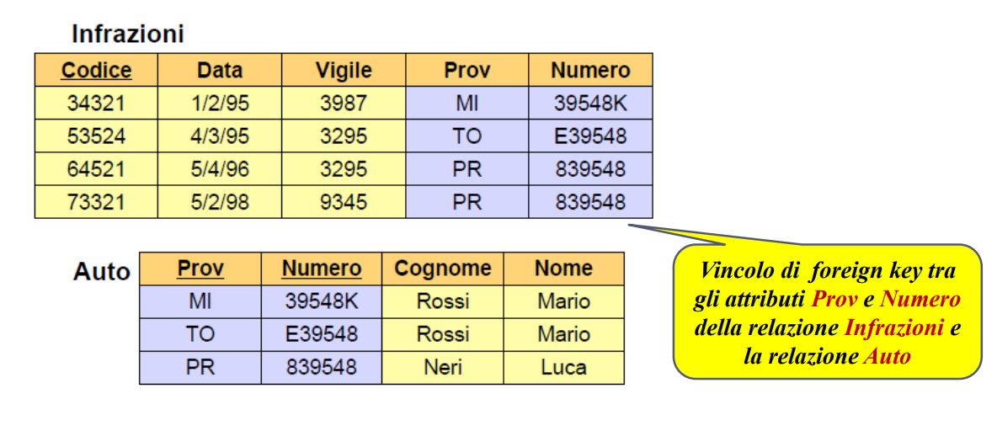
Vincoli di Integrità referenziale
Informazioni in tabelle diverse sono collegati attraverso valori comuni, in particolare attraverso i valori delle chiave primarie.
Un vincolo di integrità referenziale, detto anche vincolo di foreign key (o di chiave esterna), fra un insieme di attributi X di una relazione R1 e un’altra relazione R2 impone ai valori su X di ciascuna tupla dell’istanza di R1 di comparire come valori della chiave primaria dell’istanza di R2

Slide 49
SQL

Slide 50
SQL
SQL non identifica un prodotto commerciale, ma un linguaggio
È un linguaggio, che serve per eseguire varie operazioni sia sui dati che sulle strutture che li contengono. La sigla, acronimo di Structured Query Language, è ormai diventata sinonimo di linguaggio standard per la gestione dei database relazionali.
linguaggio per la gestione di database relazionali, quindi assolve alle funzioni di Data Description Languge (linguaggio di descrizione dei dati e delle strutture che li conterranno), di Data Manager Language (linguaggio per la manipolazione dei dati) e di linguaggio di interrogazione(QL).

Slide 51
SQL
Linguaggio standard per la gestione di DB relazionali
Dichiarativo: si dichiara cosa si vuole ottenere e come
Estensione dell’algebra relazionale: calcoli, ordinamenti e raggruppamenti
Identificatori: sono i nomi di tabelle e di colonne (max len 18 caratteri)
Colonne specificate con la dot notation: NomeTabella.NomeColonna

Slide 52
SQL
Fornisce operatori aritmetici e relazionali per definire le operazioni che vogliamo:
+ - * / ^ & > < = <= >= <> Between IN LIKE …
Operatori logici: AND OR NOT XOR …
Le stringhe sono delimitate con apici o apici doppi (‘ o “)
Fornisce i valore NULL (assenza di informazione)

Slide 53
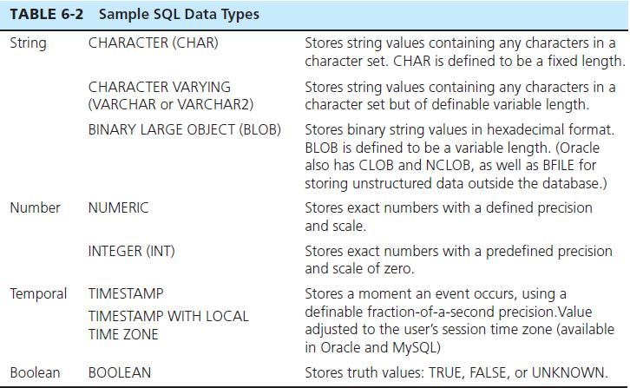
SQL: Tipi di dati

Slide 54
SQL: DDL
Il DDL di SQL permette di definire schemi di relazioni (o “table”, tabelle), modificarli ed eliminarli
Permette di inoltre di specificare vincoli, sia a livello di tupla (o “riga”) che a livello di tabella
Inoltre si possono definire viste (“view”), ovvero tabelle virtuali, e indici, per accedere efficientemente ai dati (questi ultimi li vedremo in SI L-B)

Slide 55
Creazione ed eliminazione di tabelle
Mediante l’istruzione CREATE TABLE si definisce lo schema di una tabella e se ne crea un’istanza vuota
Per ogni attributo va specificato il dominio, un eventuale valore di default e eventuali vincoli
Infine possono essere espressi altri vincoli a livello di tabella
Mediante l’istruzione DROP TABLE è possibile eliminare lo schema di una tabella (e conseguentemente la corrispondente istanza)

Slide 56
Creazione di tabelle
CREATE TABLE Imp (
CodImp char(4) PRIMARY KEY,
CF char(16) NOT NULL UNIQUE, -- chiave
Cognome varchar(60) NOT NULL,
Nome varchar(30) NOT NULL,
Sede char(3) REFERENCES Sedi(Sede), -- FK
Ruolo char(20) DEFAULT ‘Programmatore’,
Stipendio int CHECK (Stipendio > 0),
UNIQUE (Cognome, Nome) -- chiave
)

Slide 57
Modifica di tabelle
Mediante l’istruzione ALTER TABLE è possibile modificare lo schema di una tabella aggiungendo attributi o aggiungendo o rimuovendo vincoli.
ALTER TABLE Imp
ADD COLUMN Sesso char(1) CHECK (Sesso in (‘M’,‘F’))
ADD CONSTRAINT StipendioMax CHECK (Stipendio < 4000)
DROP CONSTRAINT StipendioPositivo DROP UNIQUE(Cognome,Nome);

Slide 58
Modifica di tabelle
Se si aggiunge un attributo con vincolo NOT NULL, bisogna prevedere un valore di default, che il sistema assegnerà automaticamente a tutte le tuple già presenti
ADD COLUMN Istruzione char(10) NOT NULL DEFAULT ‘Laurea’

Slide 59
Data Manipulation Language (DML)
Le istruzioni principali del DML sono:
INSERT inserisce nuove tuple nel DB
DELETE elimina tuple dal DB
UPDATE modifica tuple del DB
DELETE e UPDATE possono fare uso di condizioni per specificare le tuple da cancellare o modificare

Slide 60
INSERT
È l’istruzione che permette di inserire nuove tuple sul DB
INSERT INTO Sedi(Sede,Responsabile,Citta) VALUES (‘S04’,‘Bruni’,‘Firenze’)
Ci deve essere corrispondenza tra attributi e valori
La lista degli attributi si può omettere, nel qual caso vale l’ordine con cui sono stati definiti
Se la lista non include tutti gli attributi, i restanti assumono valore NULL (se ammesso) o il valore di default (se specificato)

Slide 61
DELETE
L’istruzione DELETE può fare uso di una condizione per specificare le tuple da cancellare
DELETE FROM Sedi -- elimina le sedi di Bologna
WHERE Citta = ‘Bologna’

Slide 62
UPDATE
L’istruzione UPDATE può fare uso di una condizione per specificare le tuple da modificare
UPDATE Sedi SET Responsabile = ‘Bruni’, Citta = ‘Firenze’ WHERE Sede = ‘S01’

Slide 63
Query Language (QL)
SELECT esegue interrogazioni (query) sul DB
Come per DELETE e UPDATE, SELECT può fare uso di condizioni per specificare le tuple da cercare

Slide 64
SELECT
È l’istruzione che permette di eseguire interrogazioni (query) sul DB
SELECT <attribute a1, …, an oppure * per tutti > FROM <tabelle t1, … , tn>WHERE <condizione>

Slide 65
SELECT
Per interrogare più tabelle collegate tra loro attraverso il vincolo di integrità referenziale (foreign key) possiamo usare:
Prodotto cartesiano
Equi Join (o Inner Join)
Left Join
Right Join

Slide 66
Inner Join
Con la parola chiave INNER JOIN (o solo JOIN) andiamo a recuperare i records che hanno i valori richiesti in entrambe le tabelle
SELECT column_name(s) FROM table1 INNER JOIN table2 ON table1.column_name = table2.column_name
<WHERE condition>;

Slide 67
Left Join
Con la parola chiave LEFT JOIN andiamo a recuperare i tutti i records dalla tabella di sinistra e i record che hanno match per le chiavi esterne della tabella di destra
SELECT column_name(s) FROM table1 LEFT JOIN table2 ON table1.column_name = table2.column_name
<WHERE condition>;

Slide 68
Right Join
Con la parola chiave LEFT JOIN andiamo a recuperare i tutti i records dalla tabella di destra e i record che hanno match per le chiavi esterne della tabella di sinistra
SELECT column_name(s) FROM table1 RIGHT JOIN table2 ON table1.column_name = table2.column_name
<WHERE condition>;

Slide 69
Full Outer Join
Con la parola chiave FULL OUTER JOIN o FULL JOIN ritorna tutte le righe di entrambe le tabelle, incluse quelle che non hanno match per le chiavi
SELECT column_name(s) FROM table1 FULL OUTER JOIN table2 ON table1.column_name = table2.column_name <WHERE condition>;

Slide 70
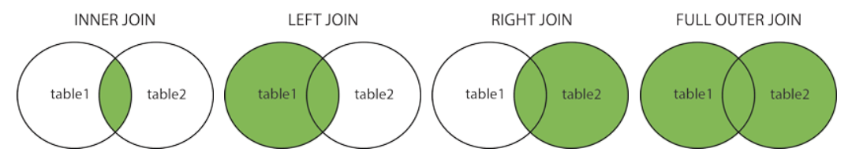
Riepilogo Join

Slide 71
MySQL

Slide 72
MySQL!
MySQL è un sistema open source di gestione di database relazionali SQL sviluppato e supportato da Oracle.
MySQL è stato rilasciato nel lontano 1995. Da allora, ha subito un paio di cambiamenti nella proprietà/amministrazione, prima di finire alla Oracle Corporation nel 2010. Sebbene sia ora in carica Oracle, MySQL è ancora un software open source, il che significa che potete utilizzarlo e modificarlo liberamente
RDBMS, ovvero un DBMS basato sul modello Relazionale!
Client-Server

Slide 73
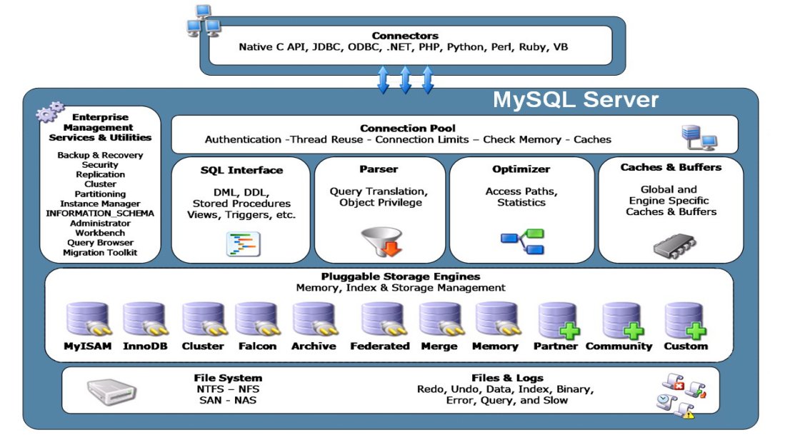
MySQL: Architettura

Slide 74
Q&A finale
2020 / 2021

